Slide 1

«Мы рисуем!»
В нашей школе с 15 по 20 мая
проводился конкурс-выставка рисунков,
посвящённый Международному дню семьи, который отмечался 15 мая

Slide 2
«Мы рисуем!»
Мы знаем, что каждый из наших ребят любит рисовать, творить, экспериментировать с красками, фломастерами, карандашами. А что может быть прекраснее рисунка, на котором изображена семья?
Семья – самое главное в жизни для каждого из нас. Семья – это близкие и родные люди, те, кому желаем добра и счастья, кого мы любим, с кого берем пример, о ком заботимся. Именно в семье мы учимся любви, заботе и уважению, ответственности.

Slide 3
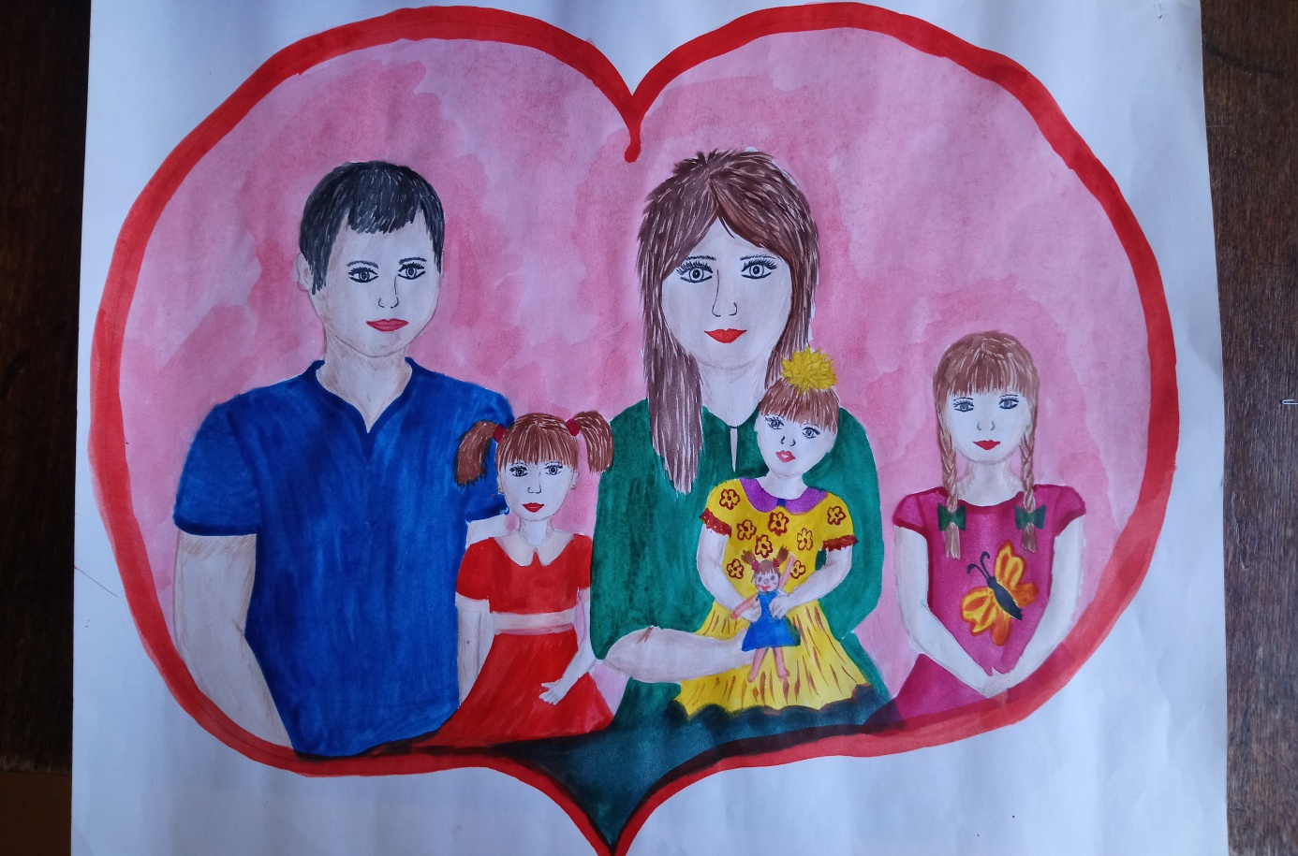
Предлагаем вам посмотреть работы учащихся :
Фомичёва ульяна 4 класс

Slide 4
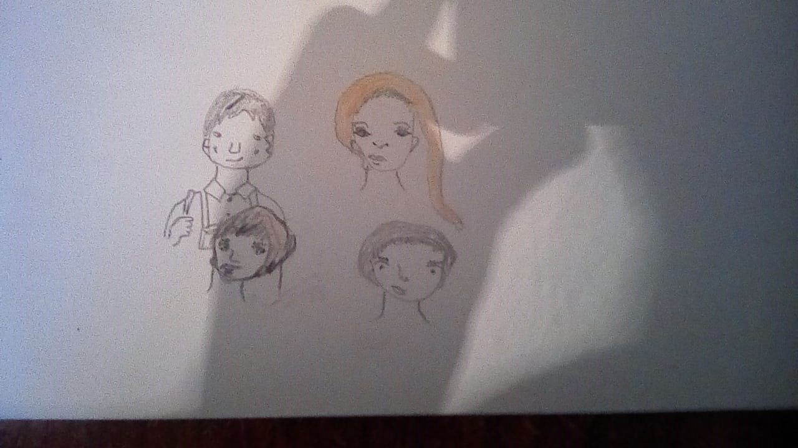
Кораблёв владимир 3 класс

Slide 5
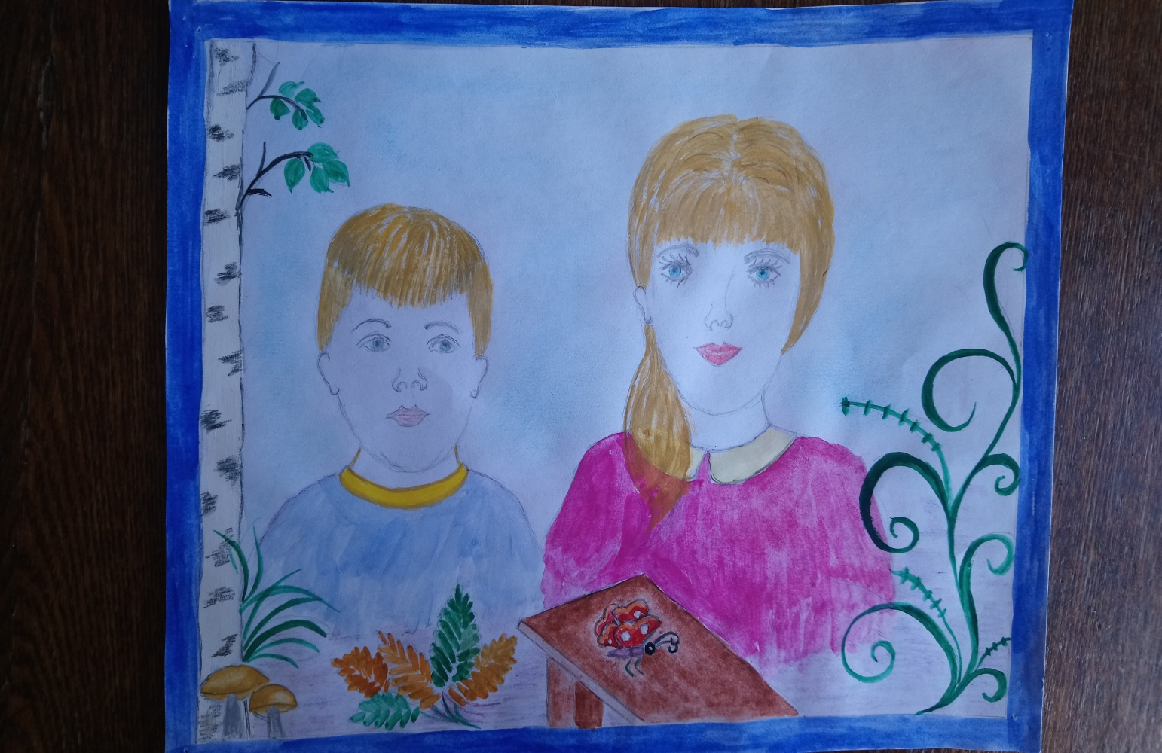
Кузнецов арсений 2 класс

Slide 6
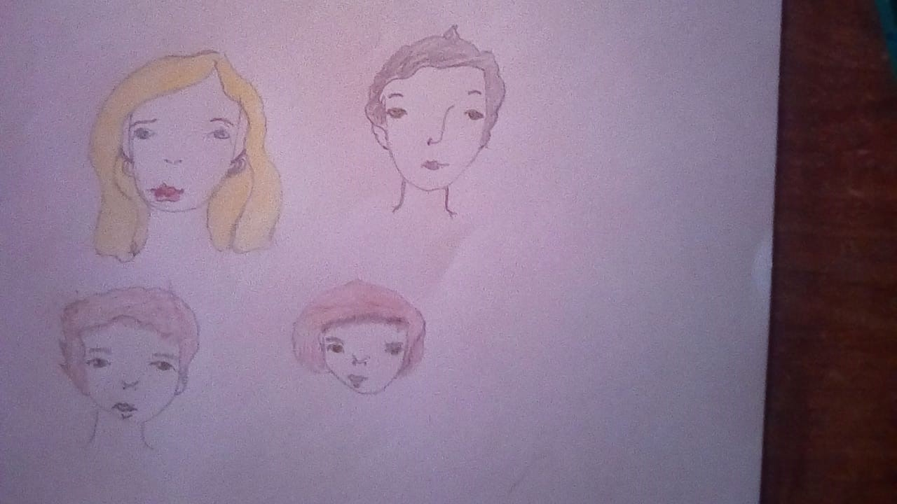
Кораблёв Игнат 1 класс

Slide 7
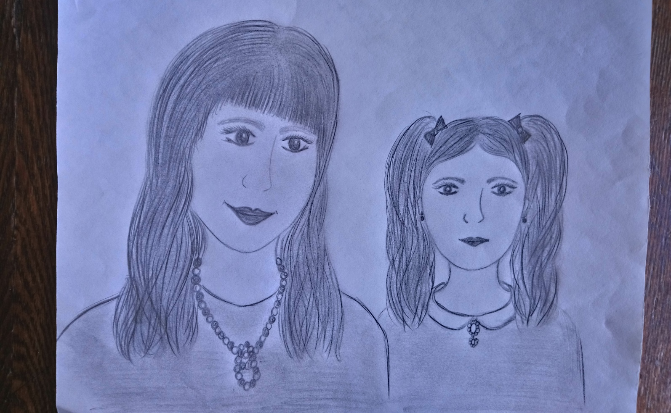
Фомичёва Анастасия 1класс

Slide 8
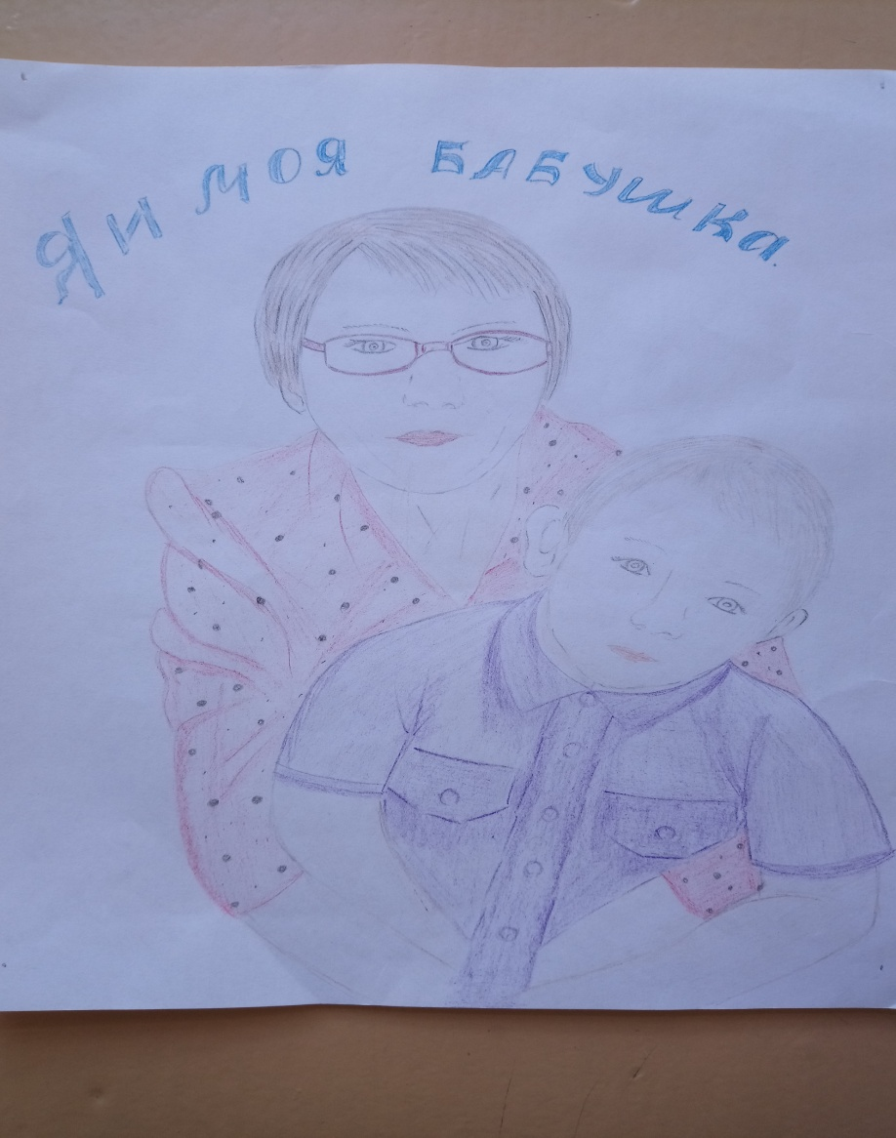
Кузьмин семён 3 класс

Slide 9

Дорогие ребята !
Благодарим всех, кто принял участие в этих конкурсах-выставках! Всем Большое спасибо за проявленную фантазию, творчество, оригинальность Ваших работ!
С праздником вас!

